Slide 1
CARDIOIA
Fase 3
Monitoramento contínuo com IoT
♥
Revisão das Etapas 1 a 7 e plano para concluir 100%
Dados sintéticos
Protótipo educacional
ESP32 • Edge • MQTT • Node-RED • Render
Apresentação para revisão do grupo
25 de outubro de 2026

Slide 2
SITUAÇÃO ATUAL
02
O núcleo técnico está validado; a liberação final depende do grupo
7/8
164
HTTP 200
4
etapas iniciadas
verificações
documentadas
dashboard público
aprovações
pendentes
Pronto: sensores, resiliência, MQTT, dashboard, alertas, testes e relatórios.
Corrigido na auditoria: validação de enumerações, dependências, segurança administrativa e lockfile do Render.
Ainda falta: prazo comprovado no Portal, revisão dos quatro integrantes e entrega formal da Etapa 8.
CardioIA • Fase 3

Slide 3
JORNADA
03
Sete etapas com portões de evidência
1
Requisitos
2
Sensores
3
Edge
4
MQTT
Arquitetura e contrato
DHT22 e BPM
Fila offline
Broker e JSON
5
Dashboard
6
Integração
7
Entrega
Visualização e alerta
Ciclo ponta a ponta
Relatórios e revisão
Regra aplicada em todas as etapas: implementar, testar, registrar evidência e só então avançar.
CardioIA • Fase 3

Slide 4
CONTINUIDADE
04
O que aproveitamos das fases anteriores
FASE 1
FASE 2
CardioIA e base de dados
Lições incorporadas
Identidade: foco em cardiologia e uso responsável de IA em saúde.
Evidência: nenhum item fica concluído apenas porque existe um link.
Governança: dados sintéticos, privacidade, vieses e limites explícitos.
Consistência: checklists e documentação precisam refletir o estado real.
Documentação: equipe, dicionários, reprodutibilidade e links públicos.
Segurança: testes críticos, limitações e falsos negativos recebem atenção.
A Fase 3 reutiliza princípios e aprendizados. Ela não depende diretamente do dataset da Fase 1.
CardioIA • Fase 3

Slide 5
ETAPA 1
05
Arquitetura, critérios e contrato antes do código
Sensores
›
Edge
›
Cloud
›
Fog
›
Saída
DHT22 + BPM
ESP32 + FIFO
HiveMQ MQTT
Node-RED
Dashboard + alertas
Contrato: 13 campos JSON, três tópicos MQTT e enumerações controladas.
Resiliência: FIFO de 2.160 amostras, equivalente a três horas na cadência nominal.
Limites: normal entre 50 e 120 BPM; febre acima de 38 °C; falha do DHT22 explícita.
CardioIA • Fase 3

Slide 6
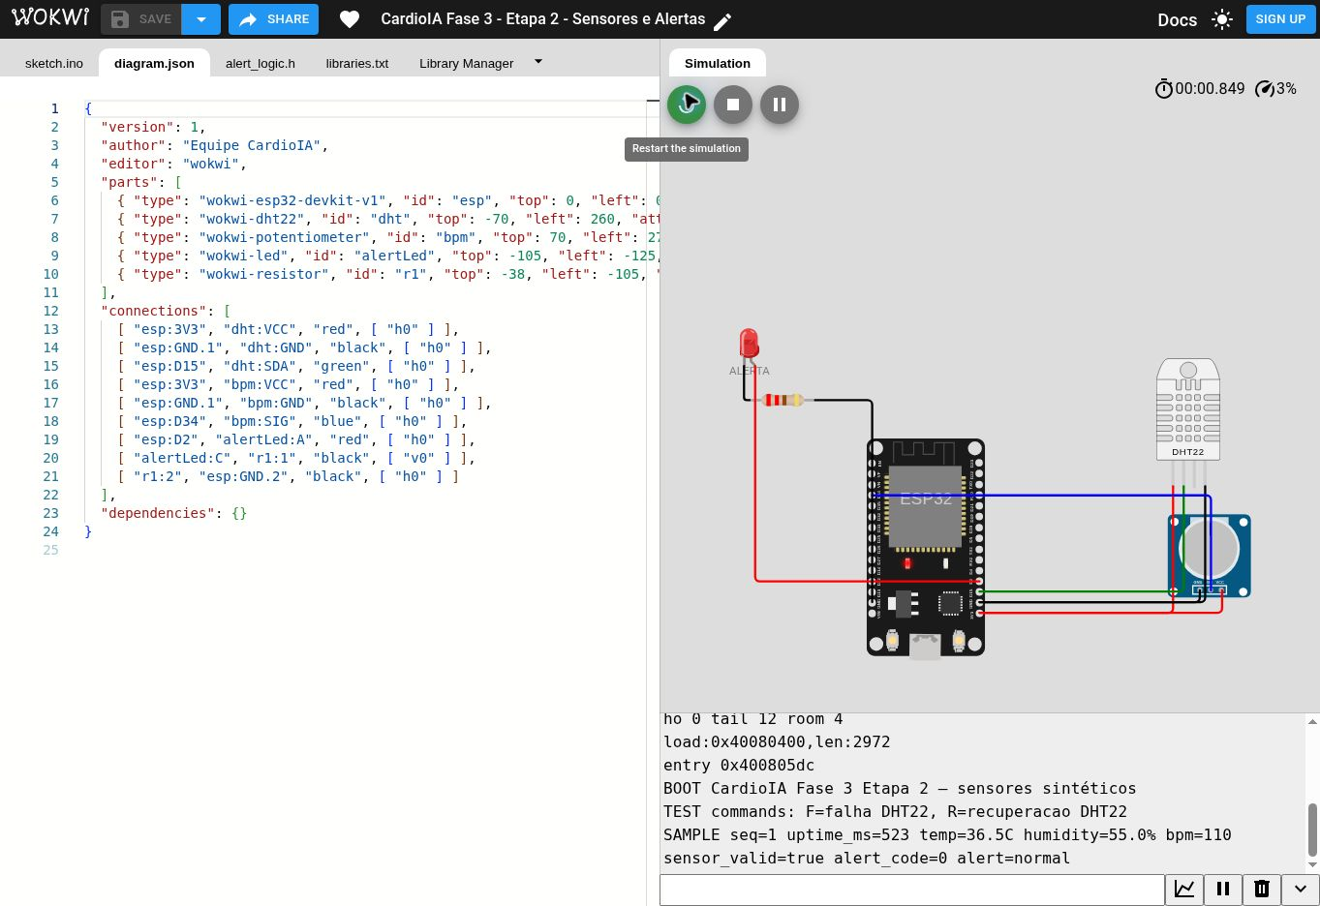

ETAPA 2
06
Sensores e estados visuais validados no Wokwi
Estado normal
Alerta de BPM alto
DHT22 + BPM sintético • LED coerente • falha e recuperação sem reinício • cadência medida 5.018 ms (+0,36%)
CardioIA • Fase 3

Slide 7
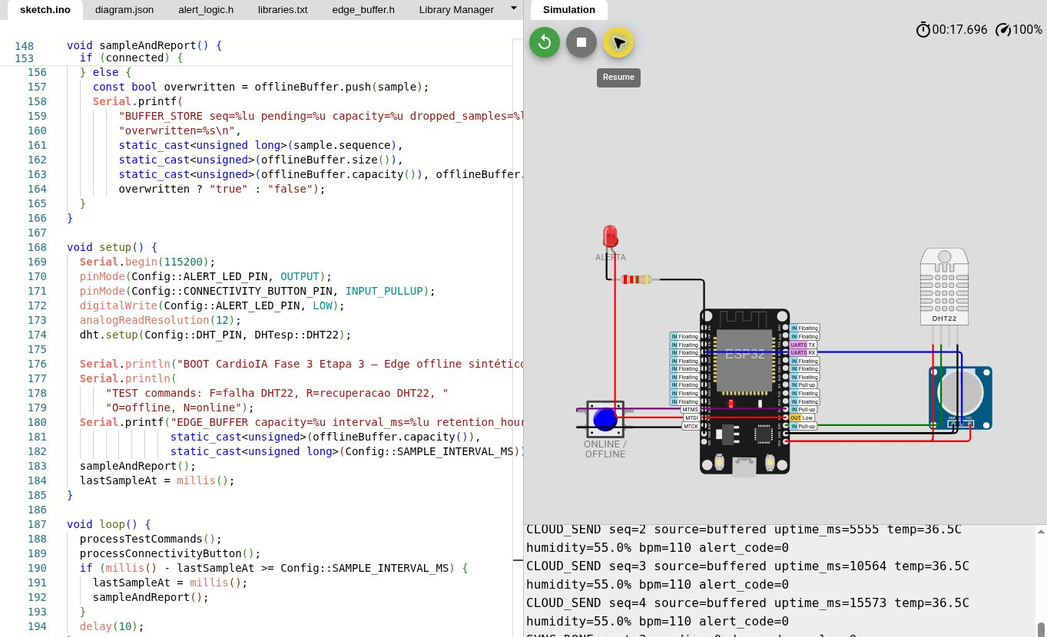
ETAPA 3
07
A coleta continua offline e sincroniza em ordem
FIFO limitado
2.160 amostras
Offline: novas leituras entram na fila.
Retorno: dados antigos saem primeiro.
Limite: descarte fica visível e contabilizado.
Resultado: fila terminou em zero nos testes.
CardioIA • Fase 3

Slide 8
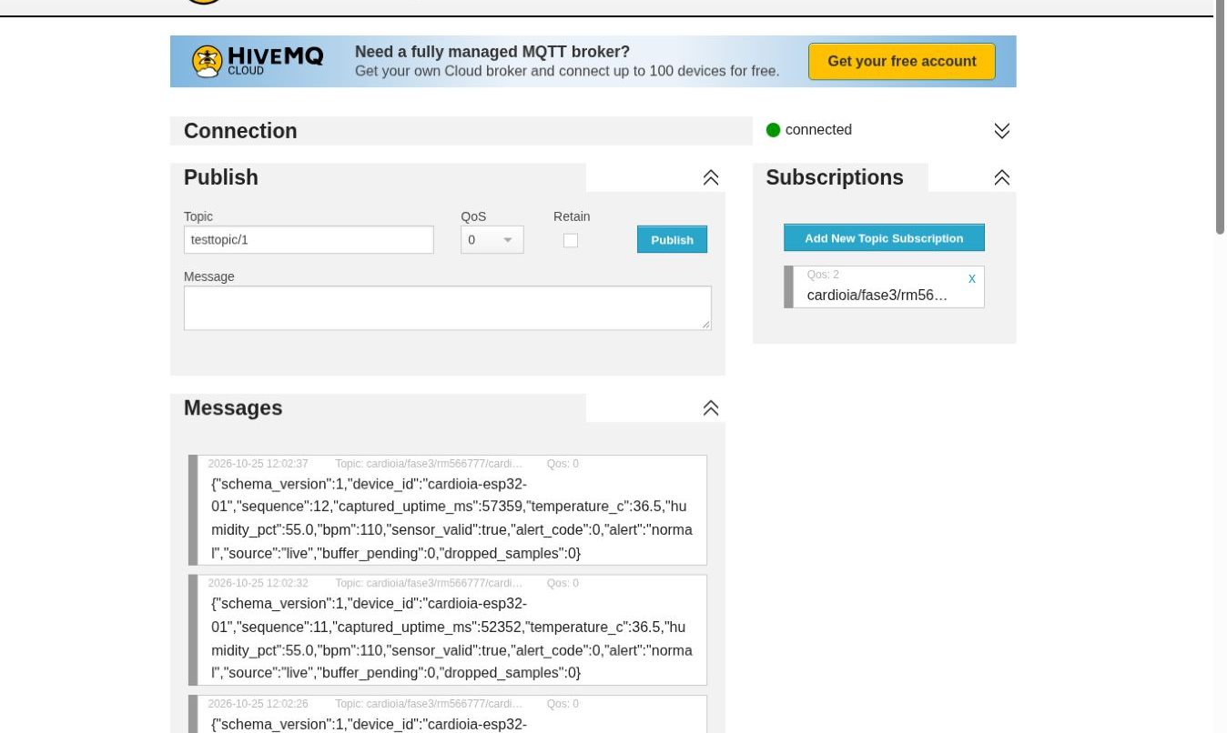
ETAPA 4
08
Mensagens MQTT comprovadas por assinante independente
3 tópicos
telemetry
alert
status
Broker: HiveMQ público, QoS 0.
Payload: JSON v1 com 13 campos.
Prova: recepção fora do ESP32.
CardioIA • Fase 3

Slide 9
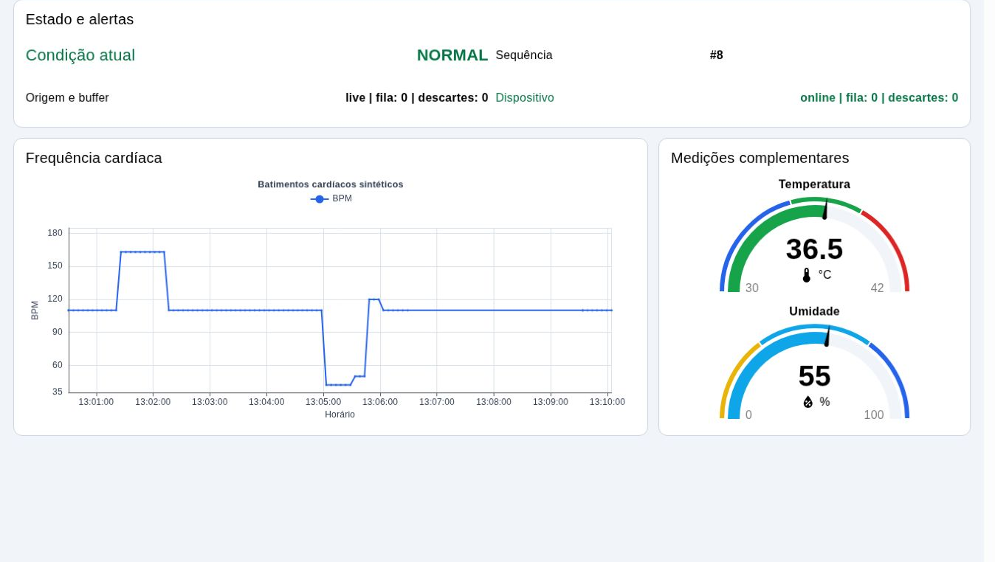
ETAPA 5
09
Dashboard público com gráfico, gauges e alertas
35
verificações
4
estados clínicos
Disponível: Render com health check.
Seguro: editor e API administrativa bloqueados.
Orientação: offline indica iniciar o Wokwi.
CardioIA • Fase 3

Slide 10
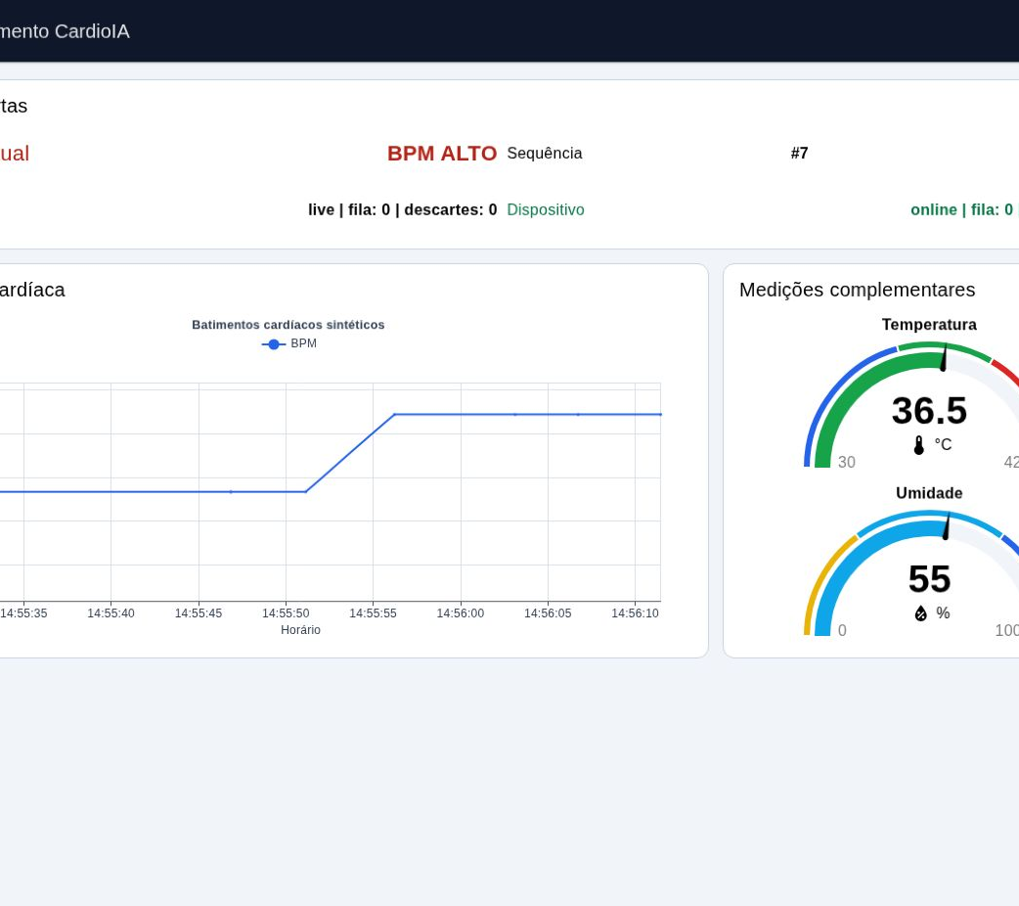
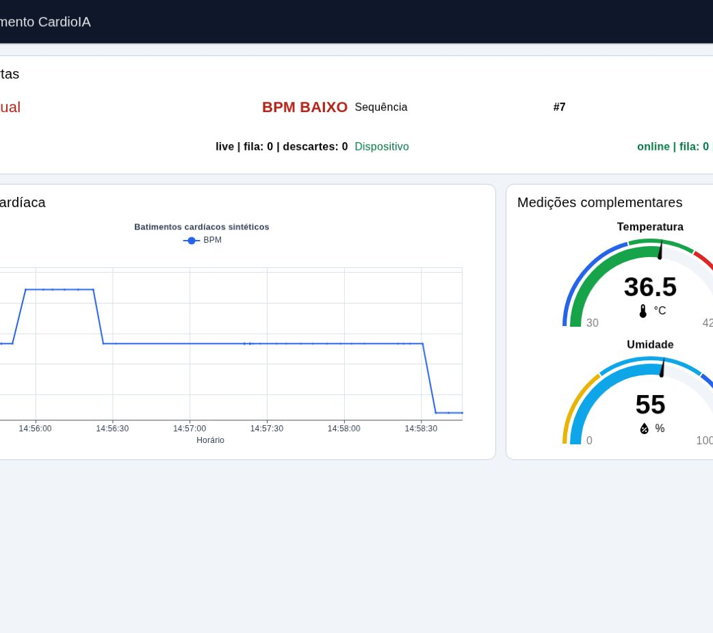
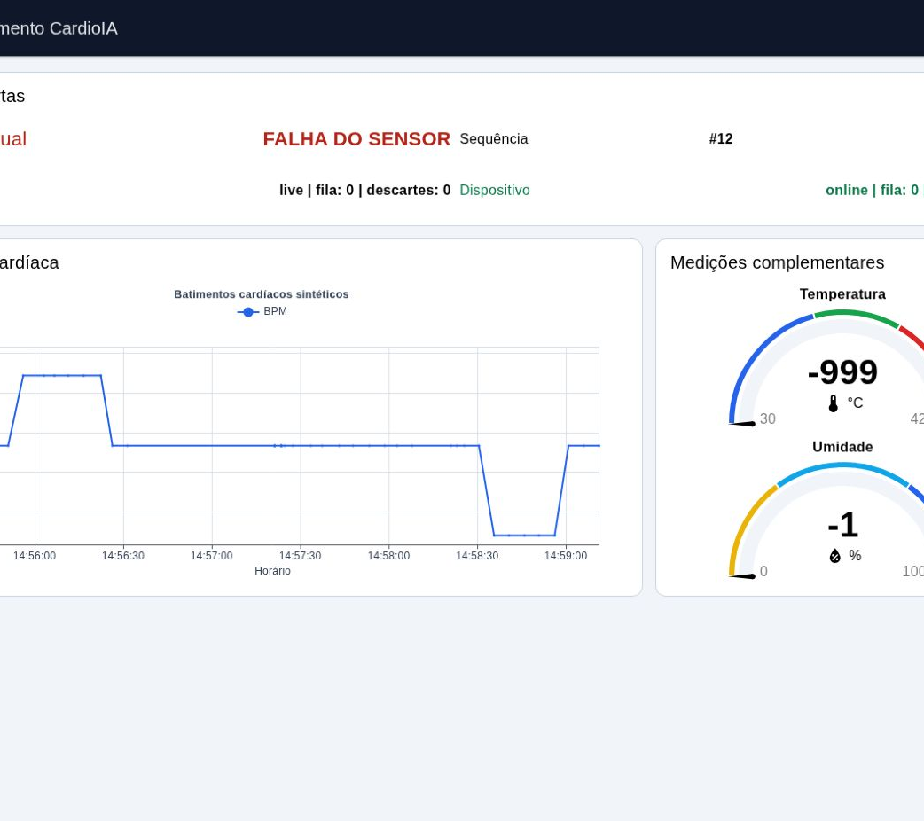
ETAPA 6
10
O fluxo completo respondeu a cenários clínicos e técnicos
BPM alto
BPM baixo
Falha DHT22
Duas execuções independentes confirmaram reinício da sequência, transições de alerta, recuperação, sincronização e fila final zero.
CardioIA • Fase 3

Slide 11
ETAPA 7
11
Documentação revisada e auditoria técnica registrada
4
5
21
2
páginas
Relatório Edge
páginas
Relatório MQTT
checagens
documentais
correções de deploy
Conteúdo: README, dois relatórios, PDFs, evidências e apresentação editável.
Auditoria: enumerações inválidas agora são rejeitadas e dependências vulneráveis foram reduzidas.
Render: lockfile íntegro publicado no commit dd83ed3; deploy confirmado como live.
Reteste: dashboard HTTP 200; raiz administrativa HTTP 404.
CardioIA • Fase 3

Slide 12
COBERTURA
12
O barema obrigatório possui implementação e evidência
CRITÉRIO
VALOR
EVIDÊNCIA
Leitura de sensores
2 pontos
Aprovado
Resiliência offline
2 pontos
Aprovado
MQTT e broker
2 pontos
Aprovado
Dashboard e alertas
2 pontos
Aprovado
Código e relatórios
2 pontos
Aprovado
A pontuação oficial depende da avaliação da FIAP. Esta tabela demonstra cobertura técnica, não antecipa a nota.
CardioIA • Fase 3

Slide 13
PRÓXIMOS PASSOS
13
Quatro ações separam o projeto da entrega final
1
Prazo oficial
Registrar captura com data e horário no Portal FIAP.
2
Revisão do grupo
Cada integrante responde APROVADO SEM CORREÇÕES ou descreve ajustes.
3
Encerrar Etapa 7
Atualizar T7-14, T7-15 e T7-16 após as quatro respostas.
4
Etapa 8
Auditar o barema, criar release, enviar e preservar o comprovante.
Status correto agora: núcleo técnico pronto; trabalho ainda não liberado como 100%.
CardioIA • Fase 3

Slide 14
REVISÃO DO GRUPO
Acessem, testem e respondam
APROVADO SEM CORREÇÕES ou CORREÇÕES SOLICITADAS: [descrever]
GitHub
Relatório Edge
https://github.com/FabricioMouzer/CardioIA-Fase3-Monitoramento-IoT
https://github.com/FabricioMouzer/CardioIA-Fase3-Monitoramento-IoT/blob/main/docs/relatorios/CardioIA_Parte_1_Edge_Computing.pdf
Wokwi
Relatório MQTT
https://wokwi.com/projects/478851580032675841
https://github.com/FabricioMouzer/CardioIA-Fase3-Monitoramento-IoT/blob/main/docs/relatorios/CardioIA_Parte_2_MQTT_Dashboard.pdf
Dashboard
Auditoria
https://cardioia-fase3-dashboard.onrender.com/dashboard/monitoramento
https://github.com/FabricioMouzer/CardioIA-Fase3-Monitoramento-IoT/blob/main/docs/ETAPA_7_AUDITORIA_PRE_APRESENTACAO.md
Fabrício RM566777 • Enzo RM567599 • Larissa RM568280 • Gabriel RM568480

